Slide 1
Inteligencia Artificial
Enrique Peláez Ph.D.

Slide 2
Objetivos de la sesión
  Técnicas de solución de problemas en Inteligencia Artificial
  Uso de las técnicas de solución de problemas en IA (problemas actuales)
  Etapas para la solución de problemas en IA

Slide 3
Ejemplo: Tres en Raya
A continuación se plantean tres soluciones diferentes del problema de tres en raya analizando la conveniencia de cada una.

Slide 4
Ejemplo: Tres en Raya
A continuación se plantean tres soluciones diferentes del problema de tres en raya analizando la conveniencia de cada una.
Solución 1:
  Una primera solución directa a este juego podría ser la de almacenar en un vector las 19.693 posibilidades de un tablero de 3 x 3 con tres valores posibles en cada casilla (vacío-X-O), así como las correspondientes jugadas sucesoras.
  Para realizar una jugada, bastaría con acceder a la posición del tablero actual y la jugada sucesora correspondiente.
  Las desventajas de este eficiente programa son bastante obvias:

Slide 5
Ejemplo: Tres en Raya
A continuación se plantean tres soluciones diferentes del problema de tres en raya analizando la conveniencia de cada una.
Solución 1:
  Una primera solución directa a este juego podría ser la de almacenar en un vector las 19.693 posibilidades de un tablero de 3 x 3 con tres valores posibles en cada casilla (vacío-X-O), así como las correspondientes jugadas sucesoras.
  Para realizar una jugada, bastaría con acceder a la posición del tablero actual y la jugada sucesora correspondiente.
  Las desventajas de este eficiente programa son bastante obvias:
    Necesita gran cantidad de memoria; alguien debe realizar el pesado trabajo de introducir todas las jugadas y sus sucesoras; y el juego no se puede ampliar, por ejemplo a tres dimensiones.

Slide 6
Ejemplo: Tres en Raya
Solución 2:

Slide 7
Ejemplo: Tres en Raya
Solución 2:
  El programa posee una estrategia para cada turno de jugador.
  Analiza el posible triunfo a partir de un estado del tablero dado.
  Aunque es menos eficiente que la solución anterior en términos de tiempo, tiene la ventaja que es más eficiente en términos de espacio.
  Su estrategia es más fácil de comprender y realizar cambios, aunque el programador debe comprender la totalidad de la estrategia de antemano.
  Además, no es posible generalizar parte del conocimiento del programa hacia un dominio distinto, como tres en raya 3D.

Slide 8
Ejemplo: Tres en Raya
Solución 3:

Slide 9
Ejemplo: Tres en Raya
Solución 3:
Una estructura contiene el tablero actual, así como una lista de posiciones del tablero que podrían ser el próximo movimiento, y una estimación de la probabilidad de que esa jugada lleve a la victoria.
Para decidir la siguiente jugada se tienen en cuenta las posiciones de tablero que resultan de cada movimiento posible.
Se decide la posición que corresponde a la mejor jugada, considerando si la jugada produce la victoria, y en caso contrario considerando todos los movimientos que el oponente puede realizar asumiendo que éste elegirá el peor para nosotros.
El algoritmo inspecciona varias secuencias de movimientos intentando maximizar la probabilidad de victoria.
Necesita mucho más tiempo que los demás, ya que debe realizar una búsqueda en un árbol de posibilidades antes de realizar cada movimiento. Sin embargo, es superior a las demás soluciones pues podría ser ampliado para manipular juegos más complicados.
Además, puede aumentar su potencia usando conocimiento sobre el juego, por ejemplo, en lugar de considerar todos los posibles movimientos considerar solo un subconjunto siguiendo algún criterio razonable.
Este es un ejemplo del uso de una técnica de IA.

Slide 10
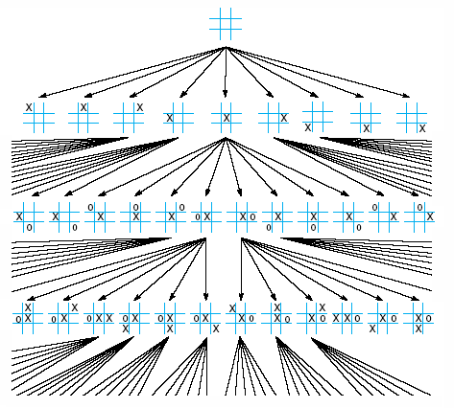
Ejemplo: Tres en Raya

Slide 11
Técnicas de solución de problemas en IA
Este ejemplo pone de manifiesto tres importantes elementos de IA:

Slide 12
Técnicas de solución de problemas en IA
Este ejemplo pone de manifiesto tres importantes elementos de IA:
  Búsqueda: proporciona una forma de resolver problemas en los que no se dispone de un método directo
  Uso del conocimiento: proporciona una forma de resolver problemas complejos explotando las estructuras existentes entre los objetos involucrados
  Abstracción: proporciona una forma de separar aspectos y variaciones importantes de aquellos otros sin importancia, y que en caso contrario podrían colapsar el proceso.

Slide 13
Técnicas de solución de problemas en IA
Uno de los resultados que surgieron de las primeras investigaciones en IA fue que la inteligencia necesita conocimiento. El conocimiento posee algunas propiedades poco deseables como:
  Es voluminoso
  Es difícil caracterizarlo
  Cambia
  Se organiza de manera que tiene correspondencia con la forma en que va a ser usado

Slide 14
Técnicas de solución de problemas en IA
Una técnica de IA es un método que explota el conocimiento representado de manera que:
  representa generalizaciones, es decir, no es necesario representar cada situación individual, sino que las situaciones que comparten propiedades importantes se agrupan.
  Debe ser entendido por las personas que lo provean.
  Puede ser modificado para corregir errores y reflejar cambios en el mundo
  Puede usarse en muchas situaciones aun sin ser totalmente exacto o completo
  Puede usarse para superar su propio volumen, y disminuir el rango de posibilidades que normalmente deben considerarse

Slide 15
Técnicas de solución de problemas en IA
Se pueden caracterizar las técnicas de IA con independencia del problema a tratar.
Para solucionar problemas complicados, los programas que utilizan las técnicas de IA presentan numerosas ventajas con respecto a los que no lo hacen:
  son menos frágiles, es decir, que no se “caen” frente a una perturbación en la entrada
  el conocimiento del programa es comprendido fácilmente por la gente
  usa generalizaciones
  tiene facilidad de extensión

Slide 16
Técnicas de solución de problemas en IA
Las técnicas de solución de problemas en IA, en general, incorporan un proceso de búsqueda.
Todo proceso de búsqueda puede ser visualizado como el recorrido por un árbol en el que cada nodo representa un estado y cada rama representa las relaciones entre los estados cuyos nodos conecta.
  En general, las reglas contienen en forma implícita el árbol, y se genera en forma explícita sólo aquellas partes que se decide explorar.

Slide 17
Técnicas de solución de problemas en IA
La dirección en la cual se conduce la búsqueda (hacia adelante o hacia atrás).
La estrategia de control, o forma de seleccionar las reglas que pueden ser aplicables. Los principales requerimientos de una buena estrategia de control son: que cause desplazamiento en el espacio de estado; y, que sea sistemático.
La forma de representar cada nodo del proceso de búsqueda (representación del conocimiento).

Slide 18
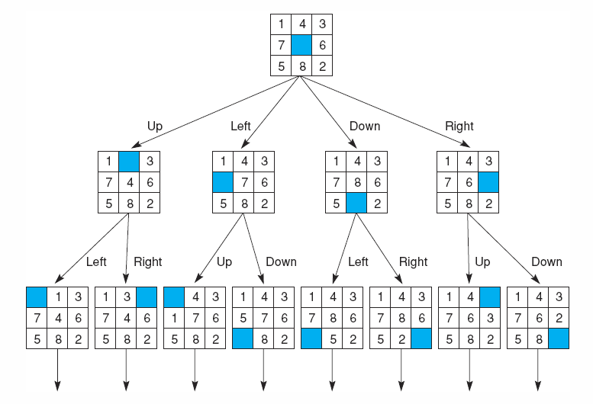
Técnicas de solución de problemas en IA

Slide 19
Técnicas de solución de problemas en IA
estado inicial
búsqueda de un estado
operador
estado final

Slide 20
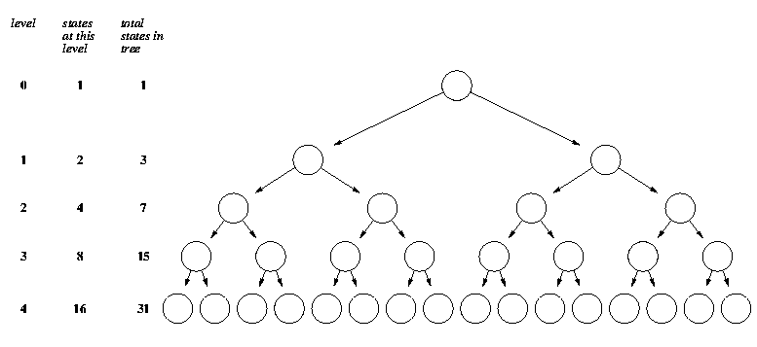
Técnicas de solución de problemas en IA
nivel
Estados en este nivel
Total de estados en el arbol

Slide 21
Técnicas de solución de problemas en IA
nivel
n
Número de estados en el nivel n
2^{n}
Número total de estados incluyendo el nivel n
2^{(n+1)-1}
2
4
7
4
16
31
6
64
128
10
1024
2047
15
32768
65536
20
1048576
2097151
30
1073741824
2147483647

Slide 22
Técnicas de solución de problemas en IA
  Muchas veces, tratar el proceso como búsqueda en un grafo en lugar de una búsqueda en un árbol, puede reducir el esfuerzo que se gasta en explorar senderos, esencialmente iguales, varias veces. Sin embargo, los requisitos asociados, son:
    Cada vez que se genere un nodo se debe chequear para ver si ha sido generado antes.
    Se deben introducir procedimientos especiales para que la búsqueda no quede atrapada en algún lazo.

Slide 23
Sistemas actuales que manejan IA
MARVEL: sistema experto en tiempo real que maneja la información de Voyager y ayuda a diagnosticar fallas.
NAVLAB: vehículo autónomo que viaja en forma automática de un extremo a otro de EUA.
DEEP BLUE: máquina paralela que juega ajedrez y primera en derrotar al campeón mundial
PEGASUS : hace reservas de transporte por teléfono.
Sistema de diagnóstico de medicina interna con capacidad de explicar sus razones a los expertos.
Sistema de visión que monitorea el tráfico en Paris y reconoce accidentes con los cuales llama a servicios de emergencia.

Slide 24
Sistemas actuales que manejan IA
Norton antivirus usa redes neuronales para detectar virus
  http://www.symantec.com/press/1999/n990804a.html
Autonomous Land Vehicle In a Neural Network (ALVINN)
  http://www.ri.cmu.edu/projects/project_160.html
Visión por computadora para negocios
  http://www.mvtec.com/
Mascotas virtuales que fueron modeladas usando redes neuronales
  http://www.seattleweekly.com/diversions/0447/041124_gg1_pettoys.php
Desarrollo del comportamiento de personajes usando reglas y redes neuronales en juegos.
  http://aigamedev.com/tutorials/

Slide 25
Resolución de Problemas de IA
Para construir un sistema que resuelva un problema específico, es necesario:

Slide 26
Resolución de Problemas de IA
Para construir un sistema que resuelva un problema específico, es necesario:
  Definir el problema formalmente y con precisión.

Slide 27
Resolución de Problemas de IA
Para construir un sistema que resuelva un problema específico, es necesario:
  Definir el problema formalmente y con precisión.
  Analizar el problema.

Slide 28
Resolución de Problemas de IA
Para construir un sistema que resuelva un problema específico, es necesario:
  Definir el problema formalmente y con precisión.
  Analizar el problema.
  Representar el conocimiento necesario para resolver el problema.

Slide 29
Resolución de Problemas de IA
Para construir un sistema que resuelva un problema específico, es necesario:
  Definir el problema formalmente y con precisión.
  Analizar el problema.
  Representar el conocimiento necesario para resolver el problema.
  Elegir la mejor técnica que resuelva el problema y aplicarla.

